Slide 1
SIMULAÇÃO IN SILICO DO SISTEMA IMUNOLÓGICO INATO E HUMORAL HUMANO
Bruno César do prado lopes

Slide 2
INTRODUÇÃO
OBJETIVO
IMUNOLOGIA

Slide 3
SISTEMA IMUNOLÓGICO
Em geral, o sistema imunológico é capaz de reconhecer os elementos prejudiciais e decidir a apropriada resposta enquanto tolera as moléculas e células próprias e ignora substancias inofensivas (DASGUPTA e NIÑO, 2008).
RESPOSTA IMUNE INATA E HUMORAL
E COMO SIMULAR O S.I EM TODA SUA MAGNITUDE?
SISTEMAS COMPLEXOS E SIMULAÇÃO IN SILICO
Notes:
Distinguir o próprio do não próprio e produzir uma resposta imune rápida e eficiente a entrada de um agente patogênico. Assim como também produzir uma resposta mais lenta porém mais eficaz e duradoura. Essas duas linhas de defesa recebem o nome de resposta imune inata e humoral ou adaptativa.
O que torna tal sistema complexo não são os diferentes tipos de células que o compõe e sim a interação entre as mesmas. São marcados pelo fato de cada agente na simulação ser capaz de se adaptar ao ambiente da simulação. O sistema como um todo também é capaz de continuar operando mesmo após a saída de um componente isolado.
É claro que com a tecnologia atual é impossível criar uma representação que se iguale a complexidade de um organismo vivo. Mas os testes em animais também não necessariamente representam a realidade do corpo humano.

Slide 4
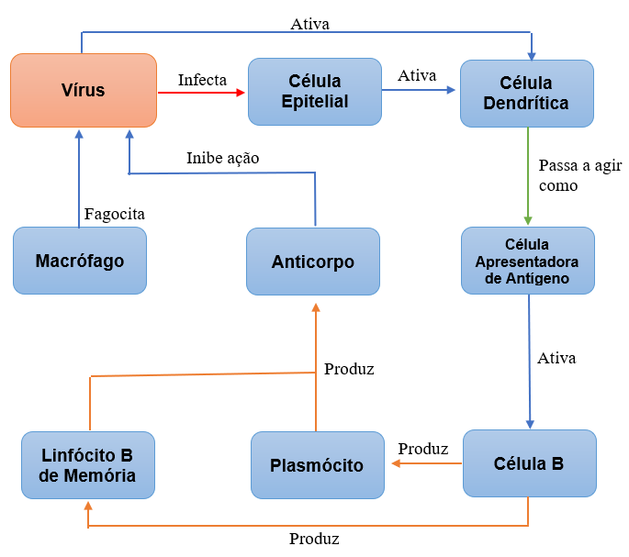
MODELO

